Slide 1
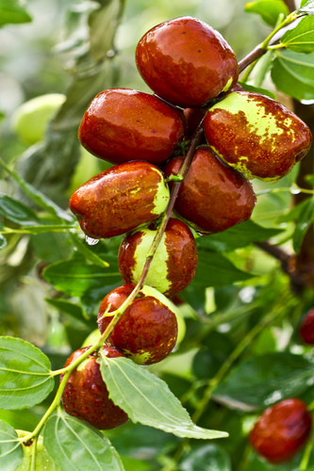
BY YUSHEN
《枣核》
语文精品课件 三年级下册
授课老师：某某 | 授课时间：20XX.XX
某某小学

Slide 2
BY YUSHEN
壹
课前导读
贰
字词揭秘
叁
课文讲解
肆
课堂小结
伍
课堂练习

Slide 3
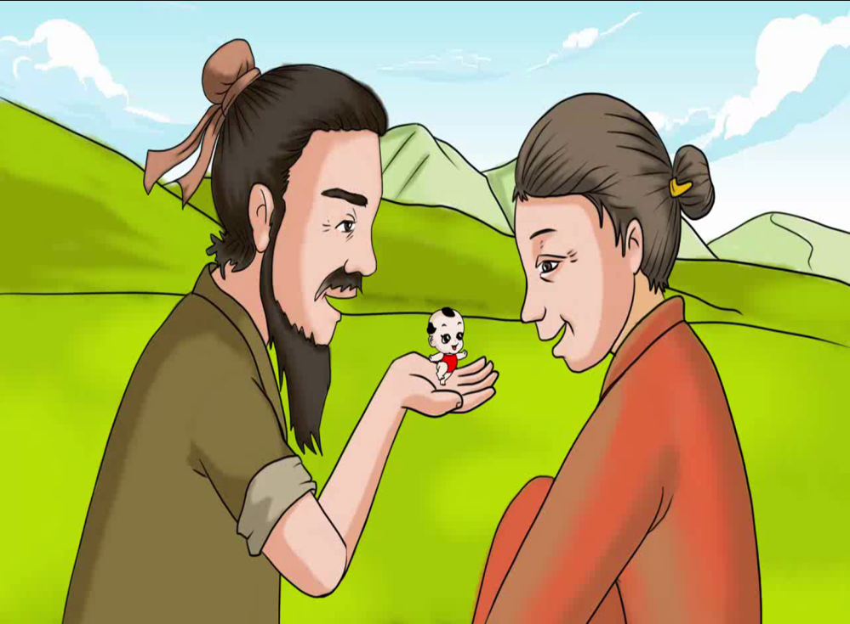
课前导读
同学们，今天我们来认识一位朋友，他只有一个枣核那么小，他的名字叫“枣核”。别看他人长得小，但是非常机智勇敢。
今天我们就来学习这位新朋友的故事。

Slide 4
课前导读
（1）不认识的字可以看拼音，或者请教老师和同学。
（2）读准每一个字的字音，圈出生字词；
（3）读通每个句子，读不通顺的多读几遍；
（4）给每个自然段写上序号。

Slide 5
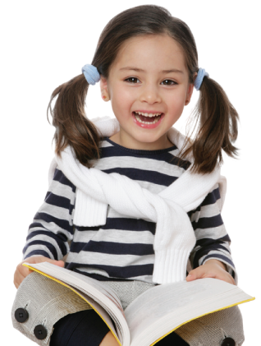
字词揭秘
我会认
枣核 夫妻 爹娘 扶犁
折腾 困得很 牲口
官府 善罢甘休 涨红脸
hé
qī
diē
lí
zhē
kùn
shēng
fǔ
bà
zhàng

Slide 6
字词揭秘
zhē
______折腾
zhànɡ
______涨红
折
zhé
涨
______折磨
zhǎnɡ
______涨潮
shé
______枝折花落
多音字

Slide 7
字词揭秘
加一加： 父+多=爹 利+牛=犁
口+木=困 牛+生=牲
广+付=府 四+去=罢
木+亥=核
识字方法

Slide 8
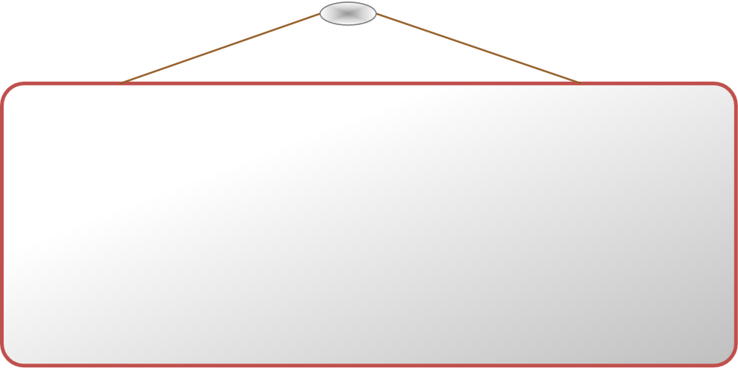
字词揭秘
【争辩】争论；辩论。
【大摇大摆】形容走路挺神气、满不在乎的样子。
【善罢甘休】轻易罢休(多用于否定式)。
【果然】表示事情的结果与所料所说相符。

Slide 9
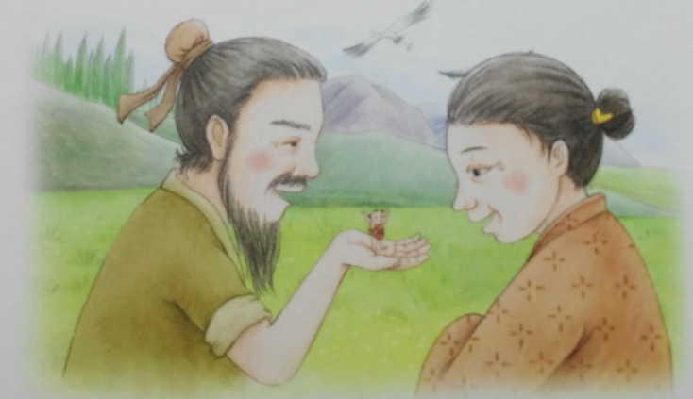
整体感知
思考：枣核做了一件什么了不起的事情？
枣核靠自己的聪明夺回了老百姓被县衙门抢走的牛、驴并安然逃脱。

Slide 10
课文精讲
来历：
古时候，在山脚下的一个村庄里有一户人家……没想到说了这个话不久，果然生了一个枣核那么大的孩子。夫妻俩欢喜得很，给孩子起了个名叫“枣核”。

Slide 11
课文精讲
特点：
枣核说：“爹、娘，你们不用愁，别看我人小，一样能做事情。”
人小
自信

Slide 12
课文精讲
枣核说:“爹、娘，你们不用愁，别看我人小，一样能做事情。” 枣核很勤快，天天干活，学了很多的本领。他能扶犁，能赶驴，柴比别人打得多，因为别人上不去的地方他也能，上去，他一蹦就能蹦到屋脊那么高。
枣核虽然人特别小，他不光能做一般人能做的事情，还能做一般人干不了的事情。

Slide 13
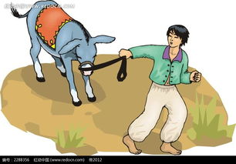
课文精讲
枣核做了一件什么了不起的事情？
枣核靠自己的聪明夺回了老百姓被县衙门抢走的牛、驴并安然逃脱。

Slide 14
课文精讲
等衙役们睡着了，枣核解开缰绳，又一蹦蹦到驴耳朵里，‘哦喝！哦喝！’大声吆喝着赶驴。
聪明
枣核很小，人可以钻进驴耳朵里，衙役们不会发现他。

Slide 15
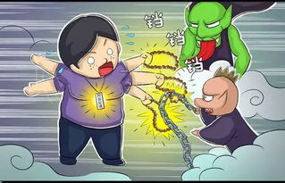
课文精讲
动作灵敏
衙役们拿铁链来绑枣核，噗的一声，枣核从铁链缝里蹦了出来，站在那里哈哈大笑。
枣核小，是完全可能从铁链缝里钻出来的。

Slide 16
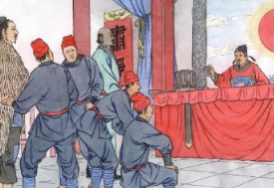
课文精讲
枣核这次不往别处蹦，一蹦蹦到了县官的胡子上，抓着胡子荡秋千。县官直喊：“快打！快打！”衙役一棍子打下去，没打着枣核，却打着县官的下巴骨啦，把县官的牙都打了下来。
想象合理，动作灵敏。

Slide 17
课文精讲
说一说：读到这里，你有什么感想？
县官鼻子都气歪了，脸涨得通红，嚷道：“多加几个人，多加几条棍，给我狠狠地打！”
县官鼻子都气歪了，脸涨得通红，嚷道：“多加几个人，多加几条棍，给我狠狠地打！”
夸张、神态描写
看到县官气成这样子很是大快人心。

Slide 18
课文精讲
夸张：是为了达到某种表达效果的需要，对事物的形象、特征、作用、程度等方面着意夸大或缩小的修辞方式。
作用：突出事物的本质，或加强作者的某种感情，强调语气，烘托气氛，引起读者的联想。
县官鼻子都气歪了，脸涨得通红。
夸张地写出了县官恼怒的状态。

Slide 19
课文精讲
想一想：这件事之后，枣核可能还有哪些聪明能干的故事？
枣核把乡亲们的牲口迁回来之后，县官又命令手下人把百姓的粮食拉到衙门里。枣核又想法把装粮食的仓库的钥匙偷了出来，组织乡亲们把粮食拉回了家。县官又一次把枣核捉拿到县衙，想好好惩治枣核。但是还是没有得逞。没办法只好把枣核给放了。

Slide 20
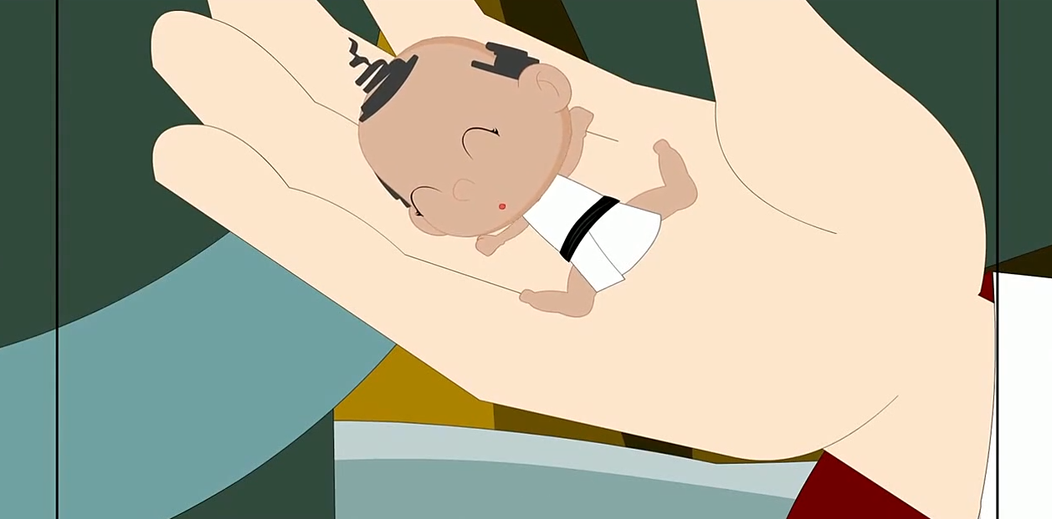
课文精讲
回顾全文，说一说：枣核是一个怎样的孩子？
枣核不仅勤快、聪明、动作灵敏而且敢作敢当，是个机智勇敢的好孩子。

Slide 21
课堂小结
《枣核》讲述枣核惩罚了恶人，帮助乡亲，获得大家的尊敬的过程，故事体现了孩子的机智勇敢，也有神奇美妙的幻想，饱含诗意与热情。

Slide 22
课堂练习
一、照样子，写词语。
1.哈哈大笑： 、 、 。
2.大摇大摆： 、 、 。
呱呱落地
洋洋得意
欣欣向荣
大模大样
大是大非
大江大浪

Slide 23
课堂小结
二、把词语和解释连起来
衙役 古代装钱物的口袋。
善罢甘休 衙门里的差役。
钱搭 好好地了结纠纷,不再使事态持续下去。

Slide 24
家庭作业
1.将故事讲给父母听。
2.你还知道哪些惩恶扬善的小故事，给同学们讲一讲。

Slide 25
版权声明
感谢您下载xippt平台上提供的PPT作品，为了您和xippt以及原创作者的利益，请勿复制、传播、销售，否则将承担法律责任！xippt将对作品进行维权，按照传播下载次数进行十倍的索取赔偿！
1. 在xippt出售的PPT模板是免版税类(RF:
Royalty-Free)正版受《中国人民共和国著作法》和《世界版权公约》的保护，作品的所有权、版权和著作权归xippt所有,您下载的是PPT模板素材的使用权。
2. 不得将xippt的PPT模板、PPT素材，本身用于再出售,或者出租、出借、转让、分销、发布或者作为礼物供他人使用，不得转授权、出卖、转让本协议或者本协议中的权利。

Slide 26
BY YUSHEN
感谢聆听
语文精品课件 三年级下册
授课老师：某某 | 授课时间：20XX.XX
某某小学

